Slide 1

PoE Training Module

Slide 2

Agenda
Introdução a PoE (Power over Ethernet)
Visão Geral dos Switches PoE
Switches PoE
Switches PoE+
Pontos de Acesso PoE
Câmeras Internet PoE
Dispositivos periféricos PoE
Exemplo de redes PoE
Q & A

Slide 3
Introdução a PoE
Introdução a PoE (Power over Ethernet)
O que é PoE (Power over Ethernet)?
É a transmissão e entrega de alimentação elétrica e dados pelos simples cabos Ethernet existentes
PoE é regulamentada pelo padrão IEEE 802.3af (at)
Dispositivos PoE de diferentes fabricantes são interoperáveis
Elimina a necessidade de fonte externa
Viabiliza a instalação remota de dispositivos
Onde usar PoE
Residencia / Escritório
SMB
Grandes Corporações

Slide 4
Introdução a PoE
Introdução a PoE (Power over Ethernet)
Um switch PoE funciona com um dispositivo não-PoE?
Sim
Os switches PoE detectam automáticamente dispositivos não PoE de uma assinatura eletrónica
Somente dados (sem alimentação) são entregues para dispositivos non-PoE por parte de switches PoE
Os dispositivos não PoE precisam de uma fonte de tensão para funcionar
Sim
Ao utilizar um splitter TRENDnet, os dados e alimentação são separados em 2 fontes distintas e entregues ao dispositivo não PoE

Slide 5
Introdução a PoE
Introdução a PoE (Power over Ethernet)
Oque é PoE+ (Power over Ethernet plus (PoE+)
A alimentação e dados são entregues utilizando cabos Ethernet já existentes
PoE+ utiliza o padrão IEEE 802.3at
PoE+ fornece até 30 Watt por porta
Dispositivos PoE+ de marcas differentes são compatíveis
O PoE+ é compatível com o padrão PoE
Fornece instalações de dispostivos remotos
Onde emprega-se o PoE+
Residência / Escritório
SMB
Empresa

Slide 6
Switches Overview
Switches PoE
Overview

Slide 7
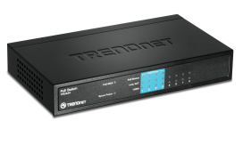
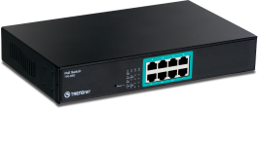
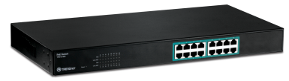
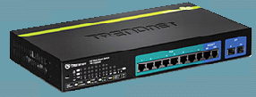
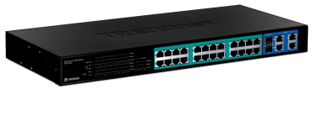
Switches Overview
Switches PoE
Image | Model | 10/100 PoE ports | Gigabit PoE ports | Key features | Warranty
 | TPE-S44 | 4 x PoE 4 x Non-PoE |  | Flow control for Full-Duplex mode 200 Mbps Full-Duplex | 3-year limited
 | TPE-S80 | 8 x PoE |  | Full Duplex PoE ports 1.6 Gbps switching capacity | 3-year limited
 | TPE-S160 | 16 x PoE |  | Full Duplex PoE ports 3.2 Gbps switching capacity | 3-year limited
 | TPE-1020WS |  | 8 x PoE+ | 20 Gbps forwarding capacity Supports DSCP (IPv4 & IPv6) Status LED screen IGMP Snooping v1, v2, v3 (por VLAN) | 3-year limited
 | TPE-224WS | 24 x PoE |  | 4 x Gigabit Auto-MDIX ports & 2 x shared MINI-GBIC slots 12.8 Gbps switching capacity SNMP v1, 802.1x, STP support | 3-year limited

Slide 8
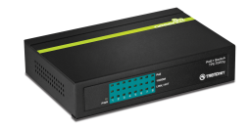
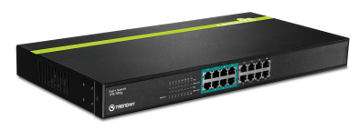
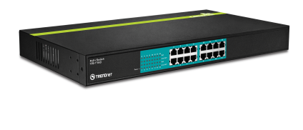
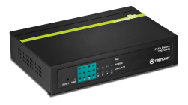
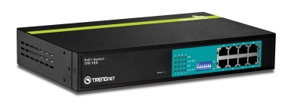
Switches Overview
Switches PoE+
Image | Model | 10/100 PoE+ ports | Gigabit PoE+ ports | Key features | Warranty
 | TPE-T80 | 8 x PoE+ |  | 30 watts per PoE+ port 1.6 Gbps switching capacity Sturdy metal enclosure Energy savings up to 75% | 3-year limited
 | TPE-T88g | 8 x PoE+ 8 x Non-PoE |  | 3.2 Gbps switching capacity Sturdy metal case and rack mountable Energy savings up to 75% | 3-year limited
 | TPE-T160 | 16 x PoE+ |  | 3.2 Gbps switching capacity Sturdy 1U 19” wide rack mountable metal enclosure Energy savings up to 75% | 3-year limited
 | TPE-TG44g |  | 4 x Gigabit PoE+ 4 x Non-PoE | 16 Gbps switching capacity Sturdy metal case Energy savings up to 75% | 3-year limited
 | TPE-TG80g |  | 8 x Gigabit PoE+ | 16 Gbps switching capacity Sturdy metal case Energy savings up to 75% | 3-year limited

Slide 9
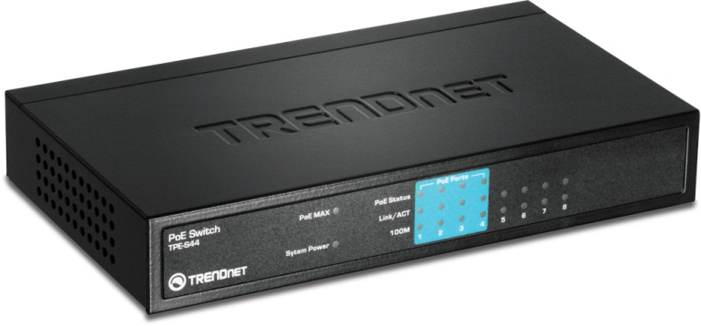
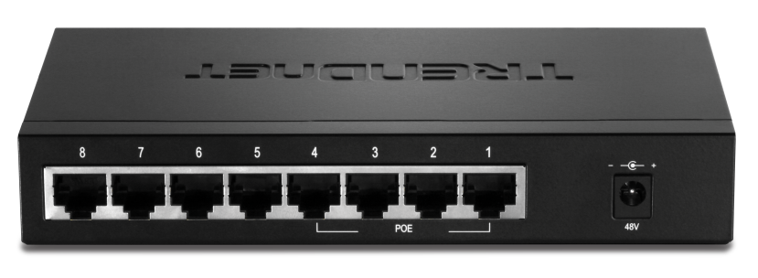
Switches PoE
TPE-S44
Switch PoE de 8 Portas 10/100 Mbps
LEDs de Diagnostico
4 portas PoE 10/100Mbps (15 watts por porta)
4 portas non-PoE x 10/100Mbps
Capacidade de chaveamento de1.6 Gbps
Controle de Fluxo por modo full-duplex
RAM para buffer de dados 96Kbytes e 1K para tabela de endereços MAC
Carcaça Metálica resistente.
3 anos de garantia limitada

Slide 10
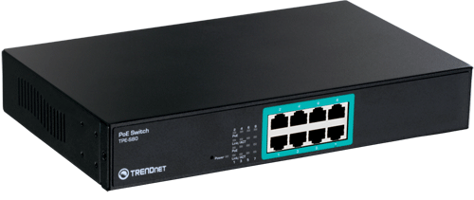
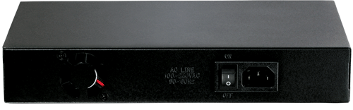
Switches PoE
TPE-S80
Swtich PoE 8 Portas 10/100 Mbps
LED’s de Diagnóstico
8 portas PoE x 10/100 Mbps (15 watts por porta)
Supporta dispositivos PoE e non-PoE
Capacidade de chaveamento 1.6 Gbps
Controle de Fluxo por modo full-duplex
RAM para Buffer de dados 512 Kbits e 1K para endereços MAC
Carcaça metálica resistente.
3 anos de garantia limitada

Slide 11
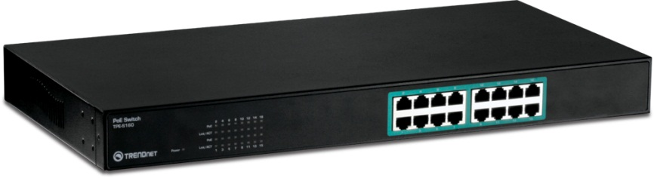
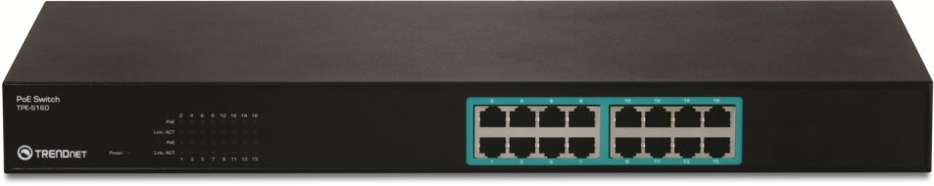
Switches PoE
TPE-S160
Switch 16 Portas 10/100 Mbps
Diagnostic LED’s
Rack Mountable
16 portas PoE 10/100 Mbps Auto-MDIX (15 watts por porta)
Suporta dispositivos PoE e non-PoE
Botão para Ligado/ Desligado
Compatível com padrão PoE IEEE 802.3af
Suporta PoE clasificação PD (Powered Device)
Capacidade de chaveamento 3.2 Gbps
Controle de Fluxo
RAM para buffer de dados 1.5 Mbits e 4K para endereços MAC
3 anos de garantia limitada

Slide 12
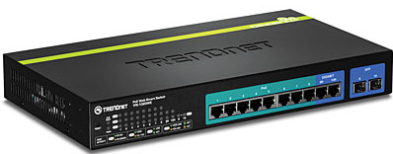
Switches PoE
TPE-1020WS
Switch 10 portas Gigabit PoE Web Smart
8 portas Gigabit PoE+,2 portas Gigabit e 2 x SFP slots compartilhados.
Supporta PoE+ e dispositivos não-PoE
Capacidade de chaveamento de 20 Gbps
Gigabit Ethernet: 2000 Mbps (full duplex)
Suporta DSCP (IPv4 e IPv6)
SNMP v1, v2c, v3
Suporta Jumbo Frames de 10K
IGMP Snooping v1, v2, v3 (por VLAN)
3 anos de garantia limitada

Slide 13
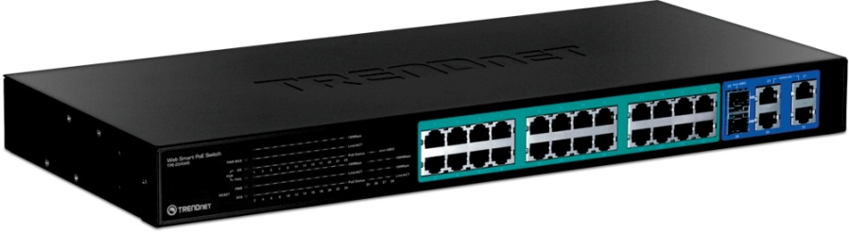
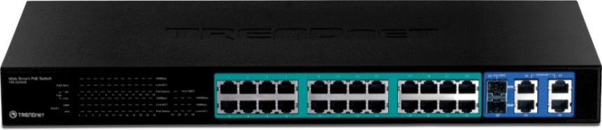
Switches PoE
TPE-224WS
Switch 24 Portas PoE 10/100 Mbps Web Smart PoE com 4 Portas Gigabit e 2 Slots Mini-GBIC
Diagnostic LED’s
Rack Mountable
24 portas PoE 10/100 Mbps com Auto-Negociação (15 Watt por porta)
4 portas Gigabit non-PoE e 2 slots Mini-GBIC (compartilhados com portas Gigabit)
Supporta dispositivos PoE e não-PoE
Capacidade de chaveamento 12.8 Gbps com suporte a SNMP v1, 802.1X e STP
VLAN por Porta, QoS, Trunking, QoS, IGMP e Port Mirroring
Controle de Fluxo
RAM para buffer de dados 128 Kbytes e 8K para tabela de endereços MAC
3 anos de garantia limitada

Slide 14
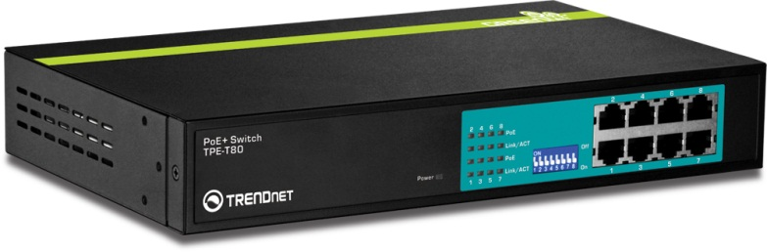
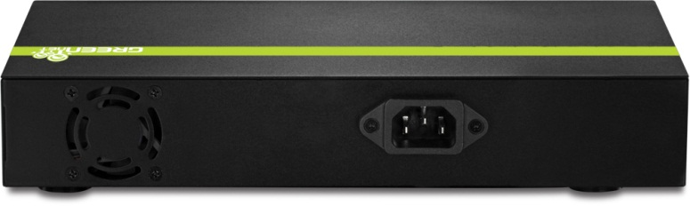
Switches PoE+
TPE-T80
Switch 8 Portas PoE+ 10/100 Mbps 30 Watt
LED’S Diagnóstico
8 Portas PoE/PoE+ 10/100 Mbps (30 Watt por porta)
Suporta dispositivos PoE+, PoE, e non-PoE
Reduce custo em equipamentos ao fornecer dados e alimentação em cabeamento de rede já existente
Capacidade de chaveamento de 1.6 Gbps
Carcaça metálica resistente
Economia de consumo de até 75% GREENnet
Chavinhas de PoE Ligado/ Desligado
3 anos de garantia limitada

Slide 15
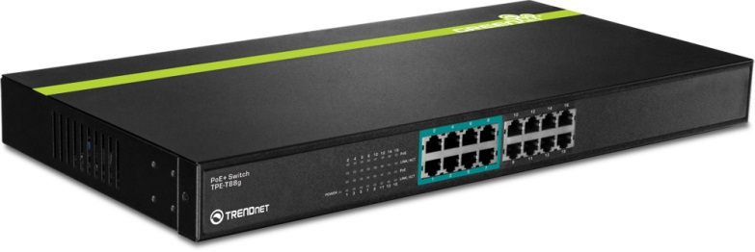
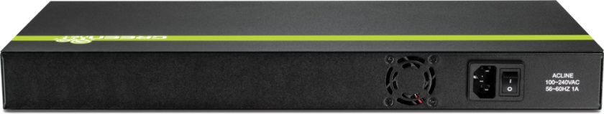
Switches PoE+
TPE-T88g
Switch PoE+ 16 portas GREENnet 10/100 Mbps
Diagnostic LED’s
Rack Mountable
8 portas PoE/PoE+ 10/100 Mbps PoE / PoE+ (30 watts por porta)
8 portas Ethernet 10/100 Mbps
Supporta dispositivos PoE+, PoE, e non-PoE
Reduz custo em equipamentos ao fornecer dados e alimentação em cabeamento de rede já existente
Capacidade de chaveamento de 3.2 Gbps
Carcaça resistente metálica para rack
Economia de consumo de até 75%
3 anos de garantia limitada

Slide 16
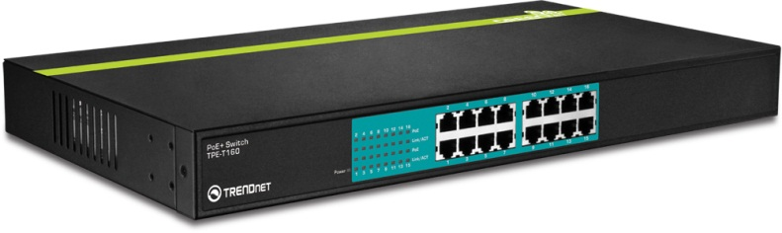
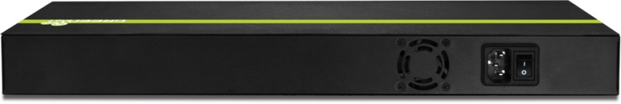
Switches PoE+
TPE-T160
Switch 16 portas PoE/PoE+ 10/100 Mbps 30 Watt
Diagnostic LED’s
Rack Mountable
16 portas PoE/PoE+ 10/100 Mbps (30 watts por porta)
Supporta dispositivos PoE+, PoE, e dispositivos non-PoE
Reduz custo em equipamentos ao fornecer dados e alimentação em cabeamento de rede já existente
Capacidade de chaveamento de 3.2 Gbps
Carcaça metálica resistente para rack 19”
Economia de consumo de até 75% GREENnet
3 anos de garantia limitada

Slide 17
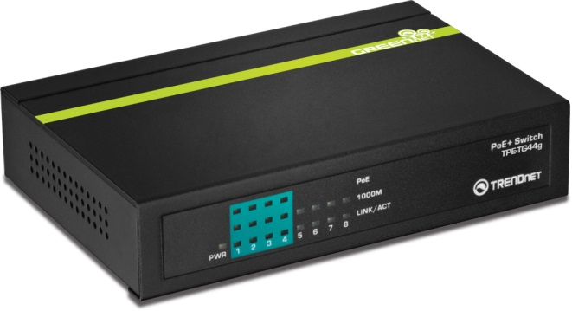
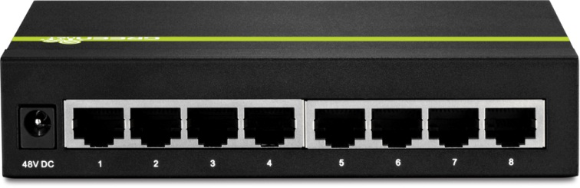
Switches PoE+
TPE-TG44
Switch 8 portas Gigabit PoE+ GREENnet
Diagnostic LED’s
4 portas Gigabit PoE / PoE+ (30 Watt por porta)
4 portas Gigabit
Supporta dispositivos PoE+, PoE, e não-PoE
Reduz custo em equipamentos ao fornecer dados e alimentação em cabeamento de rede já existente
Capacidade de chaveamento de16 Gbps
Carcaça metálica resistente
Economia de consumo de até 75% GREENnet
3 anos de garantia limitada

Slide 18
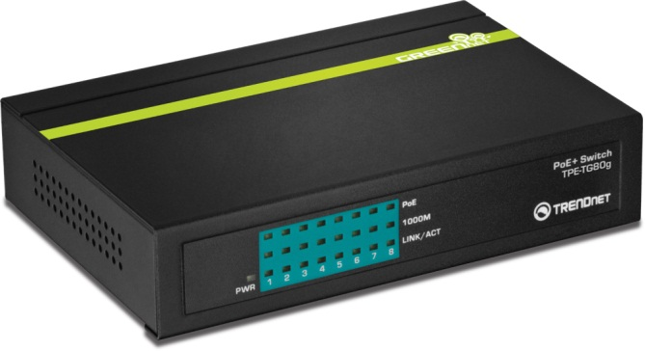
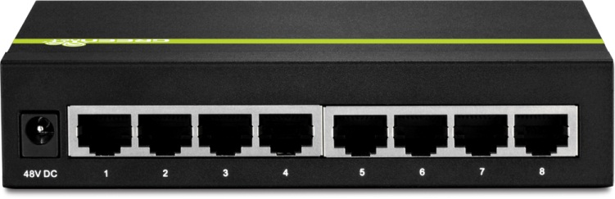
Switches PoE+
TPE-TG80g
Switch 8 Portas Gigabit PoE+ GREENnet
Diagnostic LED’s
8 portas Gigabit PoE / PoE+ (30 watts por porta)
Suporta dispositivos PoE+, PoE, e non-PoE
Reduz custo em equipamentos ao fornecer dados e alimentação em cabeamento de rede já existente
Capacidade de chaveamento de16 Gbps
Carcaça metálica resistente
Economia no consumo de até 75%
3 anos de garantia limitada

Slide 19
PoE Peripheral Device
Câmeras IP PoE

Slide 20
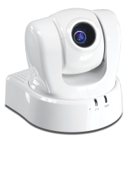
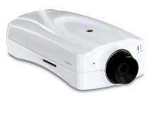
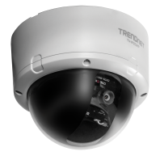
Câmera IP PoE
Câmeras IP PoE
Image | Model | Key features | Warranty
 | TV-IP612P | 10x optical zoom, 16x digital zoom, and auto focus Pan 330° side-to-side and tilt 115° up-and-down Program motion detection recording and email alerts with complimentary software | 3-year limited
 | TV-IP512P | View streaming video, hear sounds and record from any internet connection Features removable lens, I/O ports, 2-way audio Program motion detection recording and email alerts with complimentary software | 3-year limited
 | TV-IP252P | Tamper resistant interior wall and ceiling mount applications Pan and tilt adjustable fixed position camera Program motion detection recording and email alerts with complimentary software | 3-year limited

Slide 21
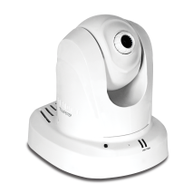
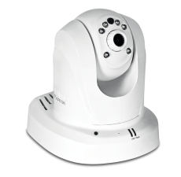
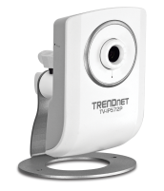
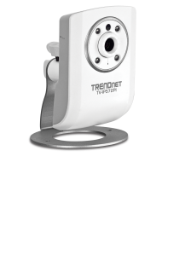
Câmera IP PoE
Câmeras IP PoE Megapixel
Image | Model | Key features | Warranty
 | TV-IP672P | Megapixel resolution up to 1280 x 800 (WXGA) Pan 340° side-to-side and tilt 115° up-and-down 2-way audio | 3-year limited
 | TV-IP672PI | Megapixel resolution up to 1280 x 800 (WXGA) Night vision up to 7.5 m (24 ft.) indoors Pan 340° side-to-side and tilt 115° up-and-down 2-way audio | 3-year limited
 | TV-IP572P | Megapixel resolution up to 1280 x 800 (WXGA) 2-way audio | 3-year limited
 | TV-IP572PI | Megapixel resolution up to 1280 x 800 (WXGA) Night vision up to 7.5 m (24 ft.) indoors 2-way audio | 3-year limited

Slide 22
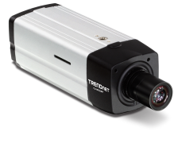
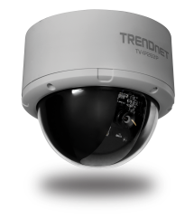
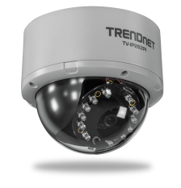
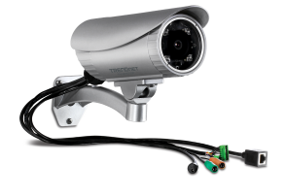
Câmera IP PoE
Câmeras IP PoE Megapixel
Image | Model | Key features | Warranty
 | TV-IP522P | Megapixel resolution up to 1280 x 960 Features removable lens, I/O ports, 2-way audio, and a mounting kit
 | TV-IP262P | Megapixel resolution with H.264 compression Tamper resistant interior wall and ceiling mount applications Adjustable fixed camera position Free mobile viewing app | 3-year limited
 | TV-IP262PI | Megapixel resolution with H.264 compression Night vision up to 12 meters (40 ft.) Tamper resistant interior wall and ceiling mount applications Adjustable fixed camera position Free mobile viewing app | 3-year limited
 | TV-IP322P | Narrow field of vision for long distance monitoring Outdoor installation ready with IP66 weather proof rating H.264 Megapixel resolution up to 1280 x 1024 Night vision up to 20 meters (66 ft.) | 3-year limited

Slide 23
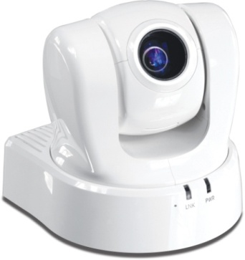
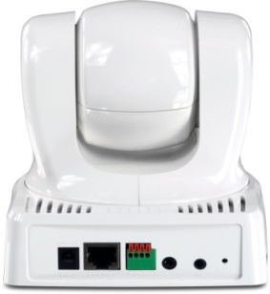
Câmera IP PoE
TV-IP612P
Câmera IP PoE Pan / Tilt / Zoom
I/O port
Audio out port
LED indicators
PoE port
1 porta PoE 10/100Mbps Auto-MDIX
Audio de 2 vias : microphone embutido, porta para autofalante e microfone de terceiros
Pan de 165° para esquerda ou direita para um total de 330° giro horizontal Tilt de 84° para acima e 31° para abaixo para um total de 115° de giro vertical
Gravação de vídeo de alta qualidade H.264, MPEG-4, e MJPEG
3 anos de garantia limitada

Slide 24
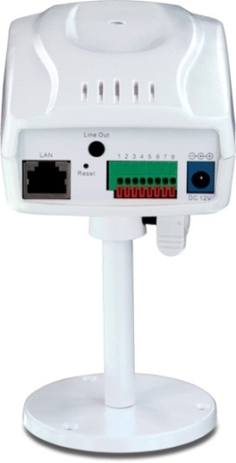
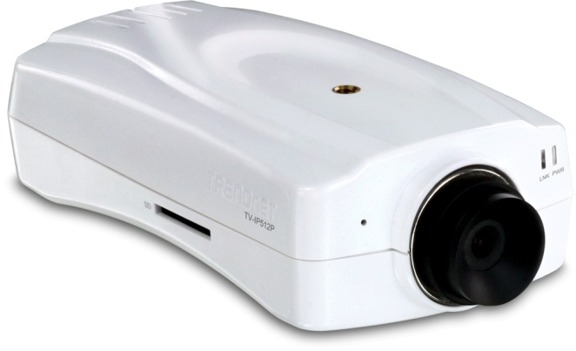

Câmera IP PoE
Top mounting point
TV-IP512P
Câmera IP PoE
PoE port
Optional power port
I/O port
SD card slot
1 porta PoE 10/100Mbps
Assista streaming de video ao vivo, ouça sons e grave de qualquer conexão a internet
Lentes removiveis portas I/O , audio de 2 vias e zoom digital 16x
Programe gravação por deteção de movimento, alerta por email e gerencie até 32 câmeras com o software TRENDnet View
Portas de Entrada / Saida, slot para cartão SD e gravação MPEG4/MJPEG em até 30fps
3 anos de garantia limitada

Slide 25
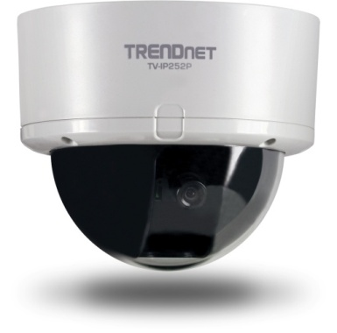
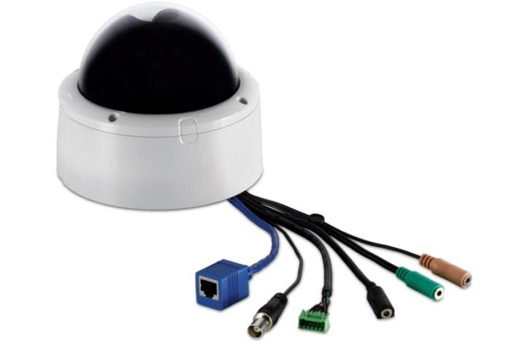
Câmera IP PoE
TV-IP252P
Câmera IP PoE Dome
Audio connectors
(red / green)
PoE port
Optional power port
1 porta PoE 10/100Mbps
Para paredes e tetos internos resistantes
Faça pan de 350° horizontal e tilt de160° vertical para um angulo fixo de visão
Portas GPIO, Conector BNC de saida paraTV, conectores de audio e zoom digital de 3x
Gravação de Streaming dual MPEG-4 e MJPEG de até 30 fps
3 anos de garantia limitada
GPIO and TV-out BNC connector

Slide 26
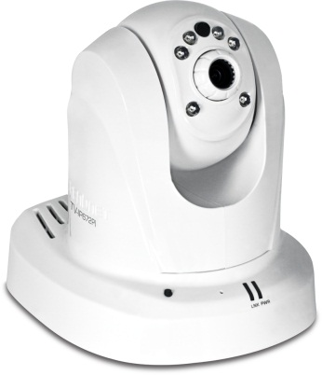
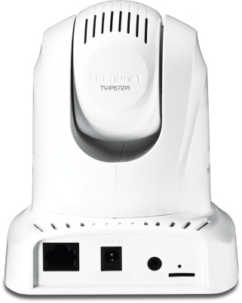
Câmeras PoE Megapixel
TV-IP672PI
Câmera IP PoE Megapixel Dia / Noite PTZ
I/O port
Audio out port
LED indicators
PoE port
Micro SD card slot
Veja mais com resolução Megapixel de até 1280 x 800 (WXGA)
Visão noturna de até 7.5 metros (24 pés) interna* (com ICR embutido)
Pan de 340° horizontal e tilt 115° vertical
Programe gravação por detecção de movimento, alertas por e-mail ,e mais com software gratuito complementar
Audio de 2 vias

Slide 27
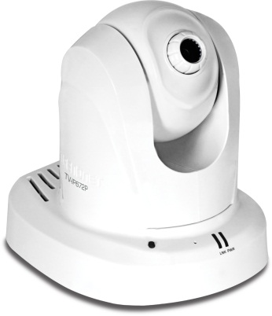
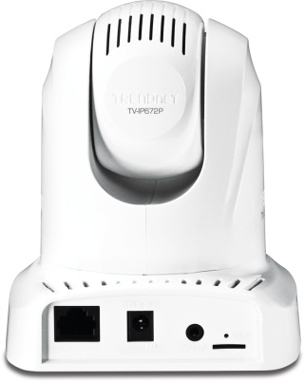
Câmeras PoE Megapixel
TV-IP672P
Camera IP PoE Megapixel PTZ
I/O port
Audio out port
LED indicators
PoE port
Micro SD card slot
Veja mais com resolução megapixel de até 1280 x 800 (WXGA)
Pan de 340° horizontal e tilt 115° vertical
Nâo precisa instalar esta câmera perto a uma tomada eletrica; os dados e alimentação são fornecidos por um único cabo Ethernet
Programe gravação por deteção de movimento , agende gravações, alertas por e-mail e mais com so software profissional gratuito TRENDnet View
Audio de 2 vias

Slide 28



Câmeras PoE Megapixel
TV-IP572PI
Camera IP PoE Megapixel Dia / Noite
Audio out port
Optional power port
PoE port
Micro SD card slot
Veja mais com resulução Megapixel de até 1280 x 800 (WXGA)
Visão noturna de até 7.5 metros interno* (com ICR embutido)
Nâo precisa instalar esta câmera perto a uma tomada eletrica; os dados e alimentação são fornecidos por um único cabo Ethernet
Programe gravação por deteção de movimento , agende gravações, alertas por e-mail e mais com so software profissional gratuito TRENDnet View
Audio de 2 vias

Slide 29

PoE Megapixel Cameras
TV-IP572P
Camera IP PoE Megapixel
Audio out port
Optional power port
PoE port
Micro SD card slot
Veja mais com resolução Megapixel de até 1280 x 800 (WXGA)
Nâo precisa instalar esta câmera perto a uma tomada eletrica; os dados e alimentação são fornecidos por um único cabo Ethernet
Programe gravação por deteção de movimento , agende gravações, alertas por e-mail e mais com so software profissional gratuito TRENDnet View
Audio de 2 vias

Slide 30


Câmeras PoE Megapixel
TV-IP522P
Câmera IP PoE Megapixel
Top mounting point
I/O ports
Optional power port
SD card slot
PoE port
1 porta 10/100 Mbps PoE
Nâo é necesário instalar esta câmera perto de uma tomada elétrica.
Resolução Megapixel de até 4VGA: 1280 x 960 pixels
Zoom digital 16x, lentes removíveis CS, e audio de 2 vias
Portas Entrada / Saida para colocar em rede com sistemas de alarmas e outros dispositivos
Gravação de alta qualidade H.264, MPEG-4 e MJPEG a 30 fps
Slot para cartão SD permite armazenar imagens ou vídeo diretament a um cartão SD
3 anos de garantia limitada

Slide 31


Câmeras PoE Megapixel
TV-IP262P
Câmera IP Megapixel PoE Dome
SD card slot
Audio connectors
(red / green)
Optional power port
PoE port
Resolução Megapixel com compresão H.264
Para paredes e tetos internos resistantes
Posição fixa ajustável
Economize em custos de instalaçao com PoE (Power over Ethernet )
Programe gravação por deteção de movimento , agende gravações, alertas por e-mail e mais com so software profissional gratuito TRENDnet View
App para dispositivos móveis grátis
3 anos de garantia limitada

Slide 32

Câmeras PoE Megapixel
TV-IP262PI
Câmera IP Megapixel PoE Dia / Noite
SD card slot
Audio connectors
(red / green)
Optional power port
PoE port
Resolução Megapixel com compresão H.264
Visão noturna de 12 metros* (com ICR embutido ICR)
Para paredes e tetos internos resistantes
Posição fixa ajustável
Economize em custos de instalaçao com PoE (Power over Ethernet )
Programe gravação por deteção de movimento , agende gravações, alertas por e-mail e mais com so software profissional gratuito TRENDnet View
App para dispositivos móveis grátis
3 anos de garantia limitada

Slide 33

Câmeras PoE Megapixel
TV-IP322P
Câmera IP externa Megapixel PoE Dia / Noite
1 porta PoE10/100Mbps PoE Auto-MDIX
Nâo é necesário instalar esta câmera perto de uma tomada elétrica.
Visão noturna de até 20 metros. (com ICR embutido)
Programe gravação por deteção de movimento , agende gravações, alertas por e-mail e mais com so software profissional gratuito TRENDnet View
Gravação de vídeo dealta qualidade H.264, MPEG-4, e MJPEG
Opçao de alimentação de uma tomada elétrica
3 anos de garantia limitada

Slide 34
Dispositivos Periféricos PoE
Injetores e Splitters PoE

Slide 35




Splitters / Injetores
Injetores e Splitters PoE
Image | Model | PoE ports | Key features | Warranty
 | TPE-114GS | 1 x PoE | Adjustable output: 5V, 7.5V, 9V, 12V | 3-year limited
 | TPE-113GI | 1 x PoE | Delivers power up to 100 meters (328 feet) | 3-year limited
 | TPE-104S | 1 x PoE | Adjustable output: 5V, 7.5V, 9V, 12V | 3-year limited
 | TPE-103I | 1 x PoE | Delivers power up to 100 meters (328 feet) | 3-year limited

Slide 36


Splitters / Injectors
TPE-114GS
Splitter PoE Gigabit
Diagnostic LED’s
Power only out
Data only out
Instale um dispositivo non-PoE em lugares remotos
Suporta até 30 watts
Separa o sinal PoE em rede em alimentação e dados Gigabit
Coloque a alimentação de saida para 5V, 7.5V, 9V, ou12V
Utilize este dispositivo compacto com switches TRENDnet PoE ou injectores
Economice em instalações e equipamentos
3 anos de garantia limitada

Slide 37


Splitters / Injectores
TPE-113GI
Injector PoE Gigabit
Power and data out
Power only in
Data in
Suporta velocidades Full Duplex Gigabit
Utilize swiches non-PoE para conectar dispositivos PoE em distancias de até 100 metros
Economice em instalações e equipamentos
Crie uma rede Gigabit integrated PoE e não-PoE
3 anos de garantia limitada

Slide 38


Splitters / Injectores
TPE-104S
Power over Ethernet (PoE) Splitter
Diagnostic LEDs
PoE in
Power only out
Data only out
Instale um dispositivo non-PoE em lugares remotos
Separa o sinal PoE em rede em alimentação e dados
Ajuste a saída para 5V, 7.5V, 9V, ou12V
Use este dispositivo compacto com switches ou injectores PoE TRENDnet
Economice em instalações e equipamentos
3 anos de garantia limitada

Slide 39


Splitters / Injectors
TPE-103I
Injector PoE
PoE out
Power only out
Data only in
Velocidades Full Duplex Fast Ethernet
Utilize swiches non-PoE para conectar dispositivos PoE em distancias de até 100 metros
Economice em instalações e equipamentos
Integre redes PoE e non-PoE
3 anos de garantia limitada

Slide 40
Exemplo de Redes
Exemplo de redes PoE

Slide 41


Exemplo de Redes
Exemplo de rede
TPE-T160
16-Port 30 Watt 10/100 Mbps PoE+ Switch
PoE
PoE
PoE
TEW-653AP
N300 Wireless PoE Access Point
Office Area 1
TEW-653AP
TEW-653AP
Warehouse
Office Area 2

Slide 42




Exemplo de Redes
Exemplo de rede
Auto detects Non-PoE
TPE-224WS
24-Port 10/100 Mbps Web Smart PoE Switch with 4 Gigabit Ports and 2 Mini-GBIC Slots
PoE
PoE
TV-IP600
Pan/Tilt/Zoom Internet Camera
office
TV-IP572PI
Megapixel Fixed PoE Internet Camera
TV-IP672PI Megapixel Day / Night PoE Internet Camera
Front entrance
Parking structure

Slide 43



Exemplo de Redes
Exemplo de Rede 2
Dispositivos PoE podem ser ligados a dispositivos não-PoE
O splitter Gigabit TPE-114GS faz isto possível
PoE device
PoE splitter
Non-PoE device
Data-only
PoE
Power-only
TPE-224WS
24-Port 10/100 Mbps Web Smart PoE Switch with 4 Gigabit Ports and 2 Mini-GBIC Slots
Distance up to 100m
(Cat 5, 5e, 6 Cable)
TV-IP672WI
Megapixel Wireless Day / Night PTZ Internet Camera
TPE-114GS
Gigabit Power over Ethernet (PoE) Splitter

Slide 44



Sample Networks
Exemplo de Rede 3
Dispositivos não-PoE podem ser conectados com dispositivos PoE
O injetor Gigabit TPE-113GI faz isto possível
Non-PoE device
PoE injector
Non-PoE device
Data-only
PoE
TE100-S16Eg
16-Port 10/100Mbps GREENnet Switch
TPE-113GI
Gigabit Power over Ethernet (PoE) Injector
Distance up to 100m
(Cat 5, 5e, 6 Cable)
AC Outlet
TEW-638PAP
N300 Wireless PoE Access Point

Slide 45

Exemplo de Redes
Exemplo de Rede 4
Utilize splitters PoE e injetores juntos
Non-PoE device
TE100-S16Eg
16-Port 10/100Mbps GREENnet Switch
Data-only
Data-only
PoE
PoE injector
Power-only
Distance up to 100m
(Cat 5, 5e, 6 Cable)
TPE-113GI
Gigabit Power over Ethernet (PoE) Injector
Non-PoE device
AC Outlet
PoE splitter
TPE-114GS
Gigabit Power over Ethernet (PoE) Splitter
TV-IP572WI
Megapixel Wireless Day / Night Internet Camera

Slide 46
Quiz
O que significa PoE?
Power over Ethernet
Dispositivos PoE podem trabalhar com dispositivos non-PoE ?
Sim
Os dispositivos PoE detectam automáticamente dispositivos não-PoE (e somente transmitem dados)
Utilize Splitters ou injetores TRENDnet para conectar dispositivos não-PoE
Os dispositivos PoE utilizam qual tipo de cabo para alimentação e dados?
Cabos Ethernet padrão Cat. 5, Cat. 5e, and Cat. 6
Qual o tempo de garantia dos injetores e splitters PoE?
3 anos de garantia limitada
Quanto tempo a TRENDnet está no mercado?
Há 22 anos

Slide 47
Quiz
O que significa PoE+?
Power over Ethernet plus
Os switches PoE+ funcionam com dispositivos PoE?
Sim
Os switches PoE+ detectam automáticamente dispositivos PoE e alimentam eles com 15 Watt
Os dispositivos PoE+ trabalham com dispositivos não-PoE ?
Sim
Os Switches PoE detectam automáticamente dispositivos non-PoE (e somente transmitem dados)
Utilize splitters TRENDnet ou injetores para conectar dispositivos não-PoE
Os dispositovos PoE+ utlizam qual tipo de cabo para alimentação e dados?
Cabos Ethernet padrão Cat. 5, Cat. 5e, and Cat. 6

Slide 48
Perguntas?

